Slide 3
第四章 曲线运动
第3讲 圆周运动

Slide 4

必备知识·强基固本
关键能力·核心突破

Slide 5
课标要求
会用线速度、角速度、周期描述匀速圆周运动；知道匀速圆周运动向心加速
度的大小和方向；通过实验，探究并了解匀速圆周运动向心力大小与半径、角速
度、质量的关系；能用牛顿第二定律分析匀速圆周运动的向心力；了解生产生活
中的离心现象及其产生的原因。

Slide 6
必备知识·强基固本

Slide 7
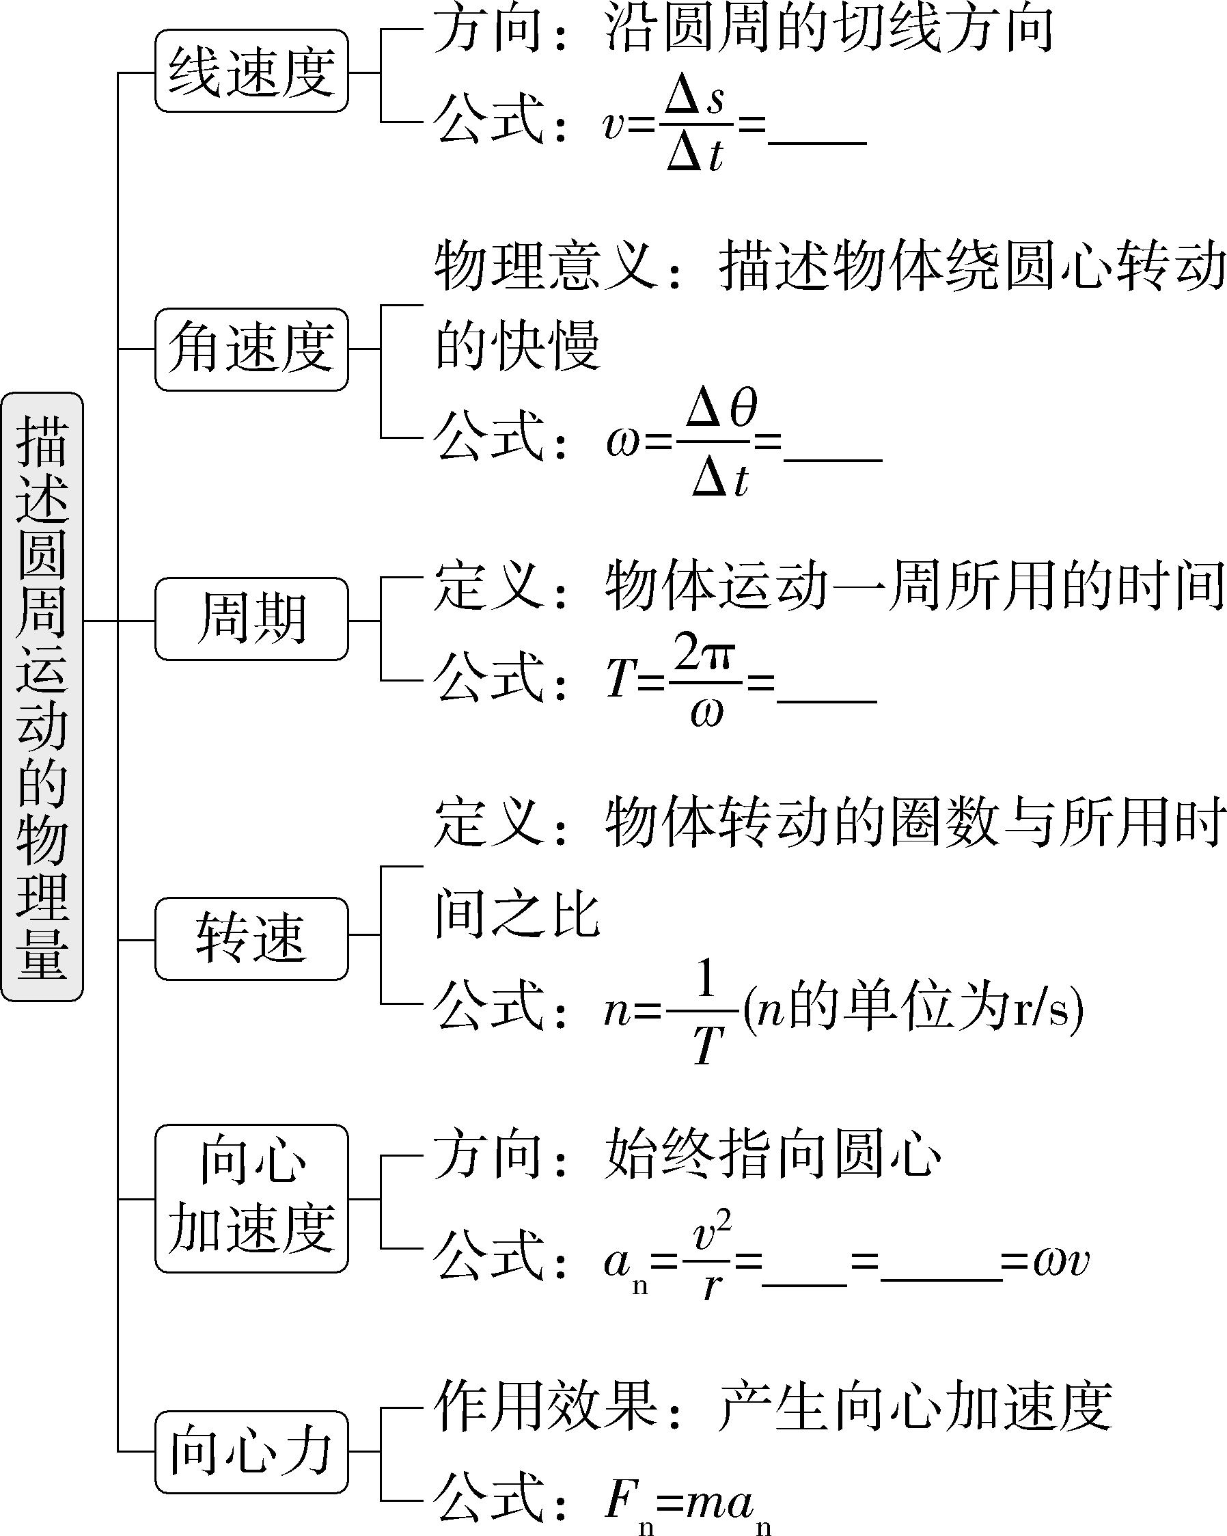




一、描述圆周运动的物理量
$\frac{2πr}{T}$
$\frac{2π}{T}$
$\frac{2πr}{v}$
$ω​^{2}r$
$\frac{4π​^{2}}{T^{2}}r$

Slide 8




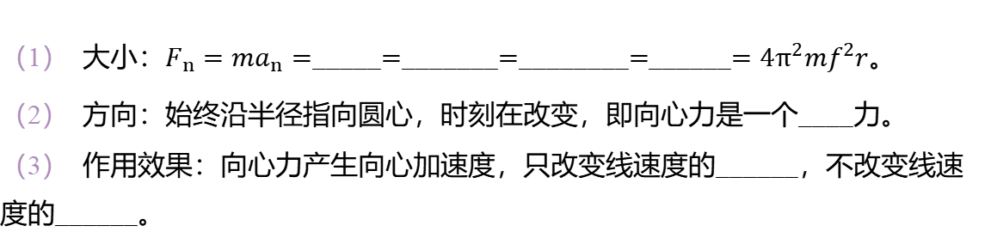
二、匀速圆周运动
1. 匀速圆周运动的向心力
（1） 大小：$F_{n}=ma_{n}=$_ ____$=$_______$=$________$=$______$=4π​^{2}mf^{2}r$ 。
（2） 方向：始终沿半径指向圆心，时刻在改变，即向心力是一个____力。
（3） 作用效果：向心力产生向心加速度，只改变线速度的______，不改变线速
度的______。
$m\frac{v^{2}}{r}$
$m\frac{4π​^{2}}{T^{2}}r$
$mω​^{2}r$
$mωv$
变
方向
大小

Slide 9
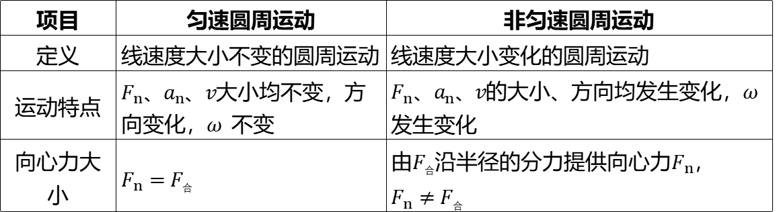
2.匀速圆周运动与非匀速圆周运动的比较
项目 | 匀速圆周运动 | 非匀速圆周运动
定义 | 线速度大小不变的圆周运动 | 线速度大小变化的圆周运动
运动特点 | $F_{n}$、$a_{n}$、$v$ 大小均不变，方 向变化，$ω$ 不变 | $F_{n}$、$a_{n}$、$v$的大小、方向均发生变化，$ω$ 发生变化
向心力大 小 | $F_{n}=F_{合}$ | 由$F_{合}$沿半径的分力提供向心力$F_{n}$ ， $F_{n}≠F_{合}$

Slide 10
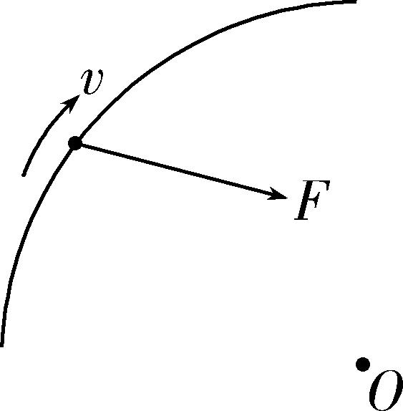
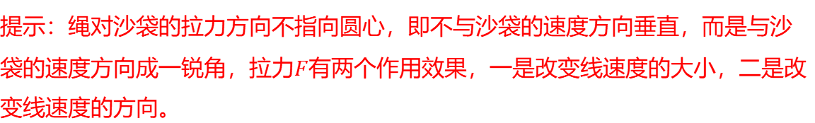
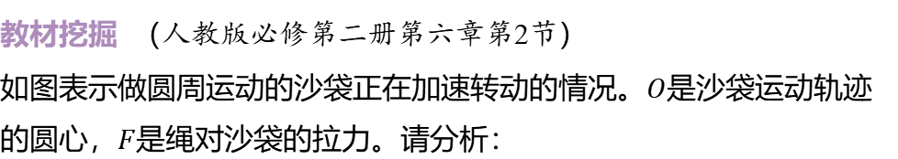
教材挖掘 （人教版必修第二册第六章第2节）
如图表示做圆周运动的沙袋正在加速转动的情况。$O$ 是沙袋运动轨迹
的圆心，$F$ 是绳对沙袋的拉力。请分析：
（1） 绳对沙袋的拉力的作用效果；
提示：绳对沙袋的拉力方向不指向圆心，即不与沙袋的速度方向垂直，而是与沙
袋的速度方向成一锐角，拉力$F$ 有两个作用效果，一是改变线速度的大小，二是改
变线速度的方向。
（2） 沙袋的速度大小如何变化。
提示：由于拉力$F$沿圆弧切线方向的分力与$v$ 的方向相同，故沙袋的速度增大。

Slide 11
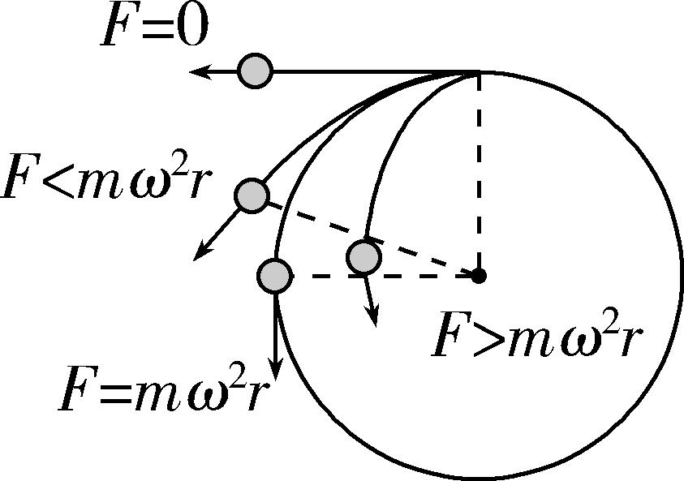



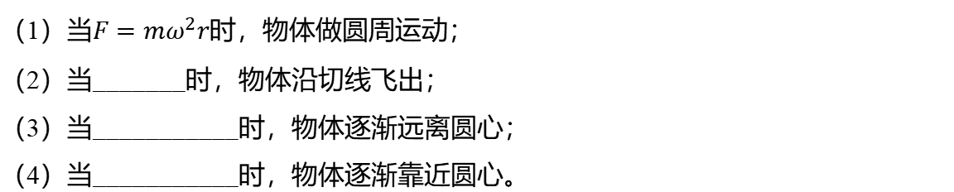
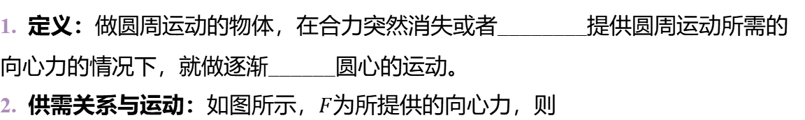
三、离心运动
不足以
1. 定义：做圆周运动的物体，在合力突然消失或者________提供圆周运动所需的
向心力的情况下，就做逐渐______圆心的运动。
2. 供需关系与运动：如图所示，$F$ 为所提供的向心力，则
远离
（1）当$F=mω​^{2}r$ 时，物体做圆周运动；
（2）当_______时，物体沿切线飞出；
（3）当___________时，物体逐渐远离圆心；
（4）当___________时，物体逐渐靠近圆心。
$F=0$
$F<mω​^{2}r$
$F>mω​^{2}r$

Slide 12
点 拨
离心运动的本质并不是受到离心力的作用，而是提供的力小于做圆周运动所
需要的向心力。

Slide 13
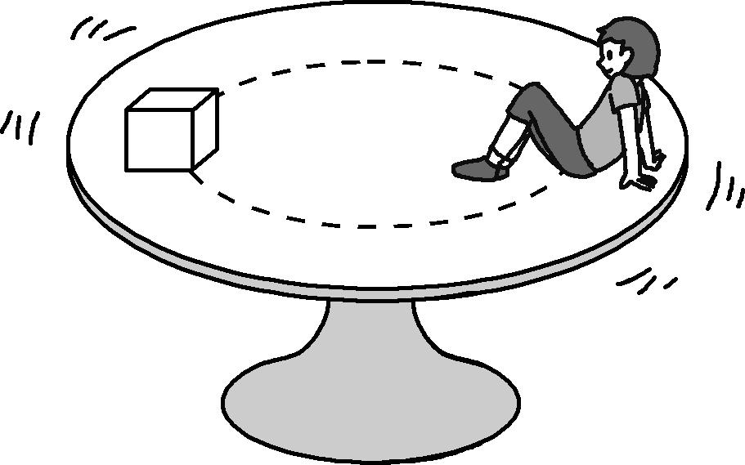
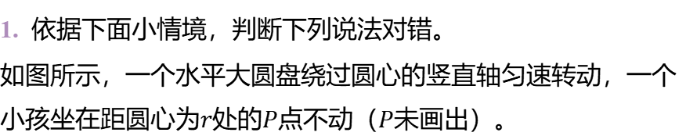
自主评价
1. 依据下面小情境，判断下列说法对错。
如图所示，一个水平大圆盘绕过圆心的竖直轴匀速转动，一个
小孩坐在距圆心为$r$处的$P$点不动（$P$ 未画出）。
（1） 小孩做的匀速圆周运动是匀变速曲线运动。( )
×
√
（2） 小孩做匀速圆周运动时，其角速度是不变的。( )
×
（3） 小孩做匀速圆周运动时，其合外力是不变的。( )
×
（4） 小孩做匀速圆周运动的向心加速度与半径成反比。( )
√
（5） 小孩做匀速圆周运动的向心力是产生向心加速度的原因。( )
×
（6） 若增大圆盘的转速，小孩可能沿切线方向匀速飞出。( )

Slide 14
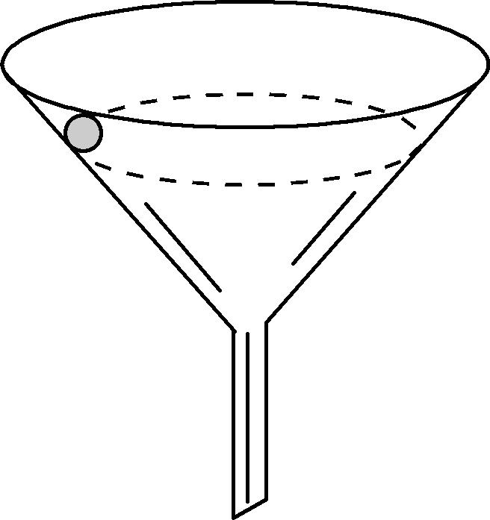
2. （人教版必修第二册改编）如图，把一个小球放在玻璃漏斗中，晃动漏斗，可
以使小球沿光滑的漏斗壁在某一水平面内做匀速圆周运动。下列说法正确的是 ( )
B
A. 小球受到重力、漏斗壁的支持力和向心力
B. 小球受到的重力小于漏斗壁的支持力
C. 漏斗壁对小球的支持力方向指向其圆周运动轨迹的圆心
D. 小球的运动状态保持不变

Slide 15
3. （人教版必修第二册改编）甲、乙两物体都在做匀速圆周运动，以下四种情况
甲物体的向心加速度大于乙物体的是( )
C
A. 它们的线速度相等，乙的轨迹半径小
B. 它们的周期相等，甲的轨迹半径小
C. 它们的角速度相等，乙的线速度小
D. 它们的线速度相等，在相同时间内甲与圆心连线转过的角度比乙的小

Slide 16
关键能力·核心突破

Slide 17
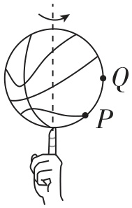
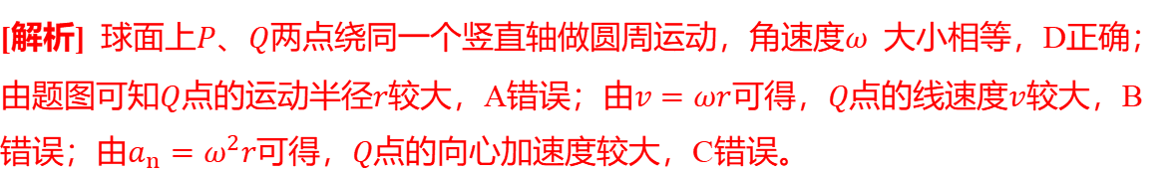
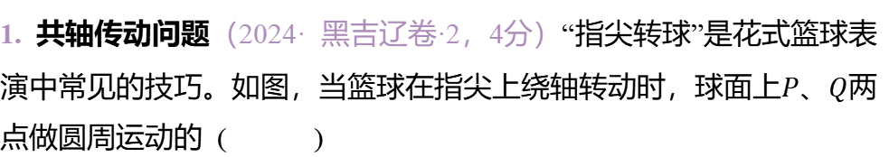
考点一 圆周运动的运动学问题
1. 共轴传动问题（2024· 黑吉辽卷·2，4分）“指尖转球”是花式篮球表
演中常见的技巧。如图，当篮球在指尖上绕轴转动时，球面上$P$、$Q$ 两
点做圆周运动的 ( )
D
A. 半径相等 B. 线速度大小相等
C. 向心加速度大小相等 D. 角速度大小相等
[解析] 球面上$P$、$Q$两点绕同一个竖直轴做圆周运动，角速度$ω$ 大小相等，D正确；
由题图可知$Q$点的运动半径$r$较大，A错误；由$v=ωr$可得，$Q$点的线速度$v$ 较大，B
错误；由$a_{n}=ω​^{2}r$可得，$Q$ 点的向心加速度较大，C错误。

Slide 18
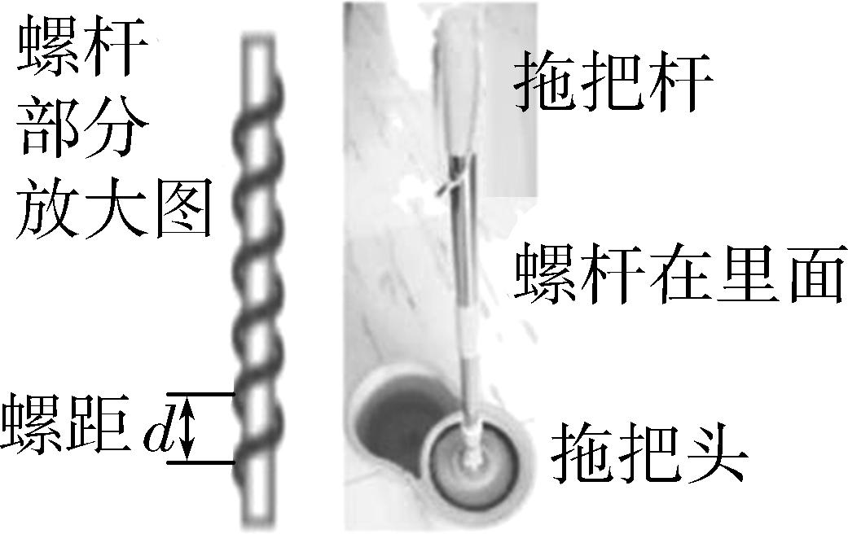
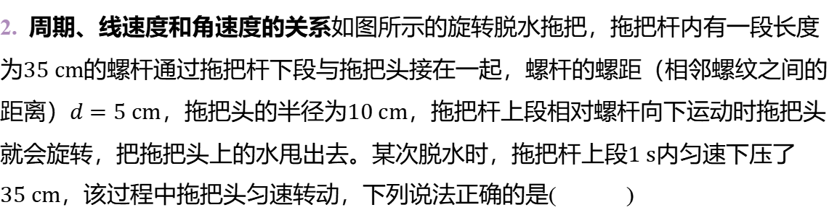
2. 周期、线速度和角速度的关系如图所示的旋转脱水拖把，拖把杆内有一段长度
为$35 cm$ 的螺杆通过拖把杆下段与拖把头接在一起，螺杆的螺距（相邻螺纹之间的
距离）$d=5 cm$，拖把头的半径为$10 cm$ ，拖把杆上段相对螺杆向下运动时拖把头
就会旋转，把拖把头上的水甩出去。某次脱水时，拖把杆上段$1 s$ 内匀速下压了
$35 cm$ ，该过程中拖把头匀速转动，下列说法正确的是( )
A
A. 拖把头边缘的线速度为$1.4π m/s$ B. 拖把杆向下运动的速度为$0.1π m/s$
C. 拖把头转动的角速度为$7π rad/s$ D. 拖把头的转速为$1 r/s$

Slide 19
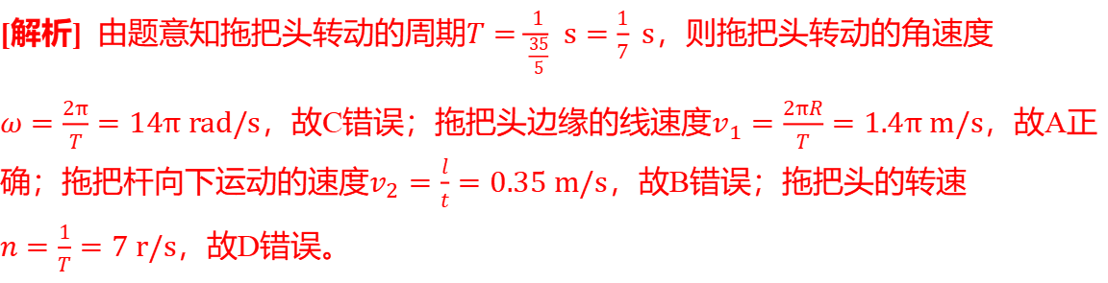
[解析] 由题意知拖把头转动的周期$T=\frac{1}{\frac{35}{5}} s=\frac{1}{7} s$ ，则拖把头转动的角速度
$ω=\frac{2π}{T}=14π rad/s$，故C错误；拖把头边缘的线速度$v_{1}=\frac{2πR}{T}=1.4π m/s$ ，故A正
确；拖把杆向下运动的速度$v_{2}=\frac{l}{t}=0.35 m/s$ ，故B错误；拖把头的转速
$n=\frac{1}{T}=7 r/s$ ，故D错误。

Slide 20
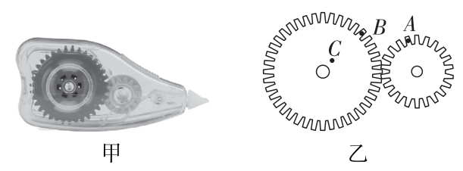
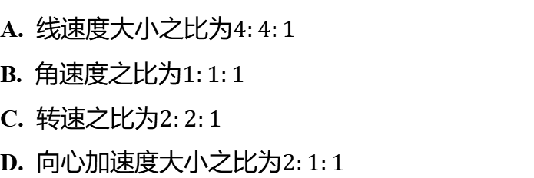
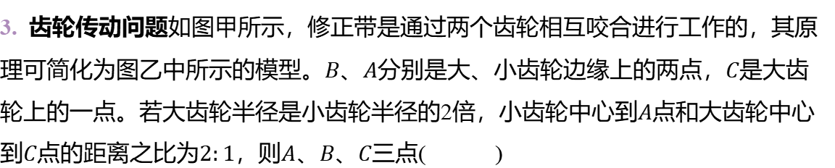
3. 齿轮传动问题如图甲所示，修正带是通过两个齿轮相互咬合进行工作的，其原
理可简化为图乙中所示的模型。$B$、$A$分别是大、小齿轮边缘上的两点，$C$ 是大齿
轮上的一点。若大齿轮半径是小齿轮半径的2倍，小齿轮中心到$A$ 点和大齿轮中心
到$C$点的距离之比为$2:1$，则$A$、$B$、$C$ 三点( )
A
A. 线速度大小之比为$4:4:1$
B. 角速度之比为$1:1:1$
C. 转速之比为$2:2:1$
D. 向心加速度大小之比为$2:1:1$

Slide 21
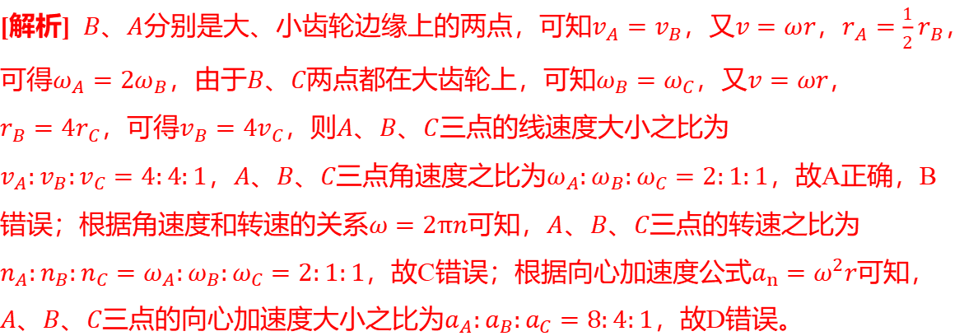
[解析] $B$、$A$分别是大、小齿轮边缘上的两点，可知$v_{A}=v_{B}$，又$v=ωr$，$r_{A}=\frac{1}{2}r_{B}$ ，
可得$ω_{A}=2ω_{B}$，由于$B$、$C$两点都在大齿轮上，可知$ω_{B}=ω_{C}$，又$v=ωr$ ，
$r_{B}=4r_{C}$，可得$v_{B}=4v_{C}$，则$A$、$B$、$C$ 三点的线速度大小之比为
$v_{A}:v_{B}:v_{C}=4:4:1$，$A$、$B$、$C$三点角速度之比为$ω_{A}:ω_{B}:ω_{C}=2:1:1$ ，故A正确，B
错误；根据角速度和转速的关系$ω=2πn$可知，$A$、$B$、$C$ 三点的转速之比为
$n_{A}:n_{B}:n_{C}=ω_{A}:ω_{B}:ω_{C}=2:1:1$，故C错误；根据向心加速度公式$a_{n}=ω​^{2}r$ 可知，
$A$、$B$、$C$三点的向心加速度大小之比为$a_{A}:a_{B}:a_{C}=8:4:1$ ，故D错误。

Slide 22
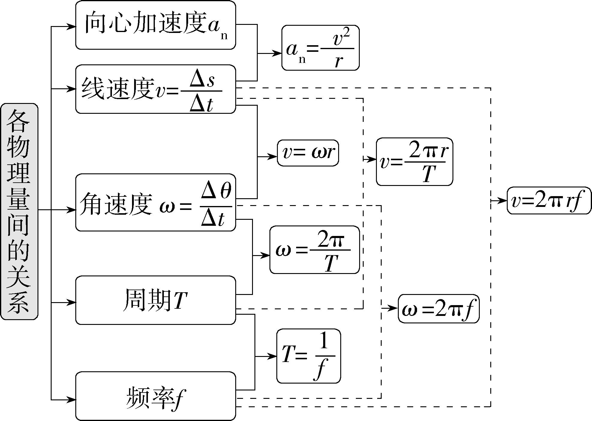
核心提炼
1.圆周运动各物理量间的关系

Slide 23
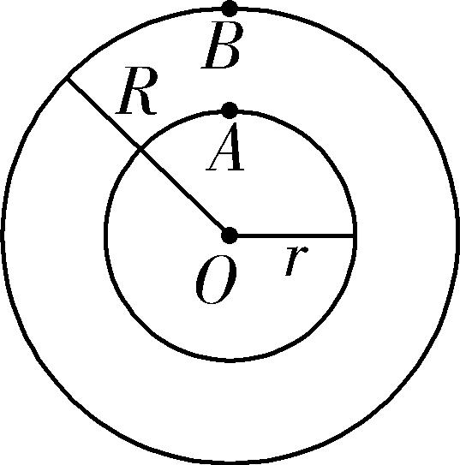
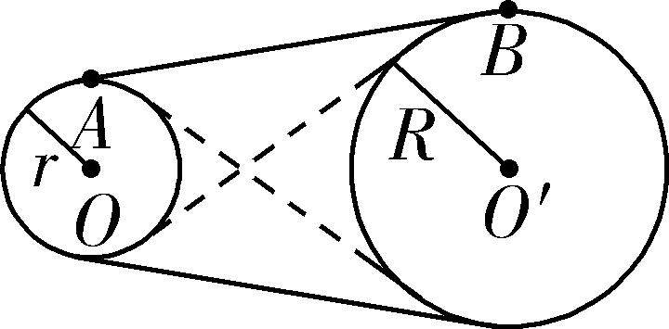
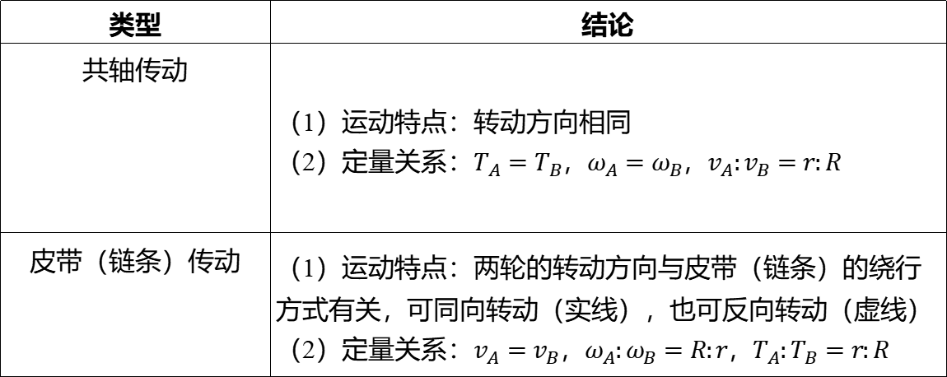
2.常见的三种传动方式及特点
类型 | 结论
共轴传动 ____________________________ | （1）运动特点：转动方向相同 （2）定量关系：$T_{A}=T_{B}$，$ω_{A}=ω_{B}$，$v_{A}:v_{B}=r:R$
皮带（链条）传动 _____________________________________ | （1）运动特点：两轮的转动方向与皮带（链条）的绕行 方式有关，可同向转动（实线），也可反向转动（虚线） （2）定量关系：$v_{A}=v_{B}$，$ω_{A}:ω_{B}=R:r$，$T_{A}:T_{B}=r:R$

Slide 24
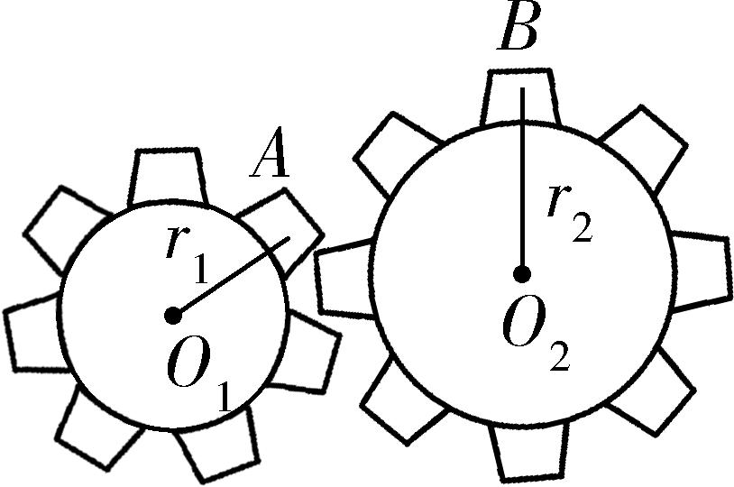
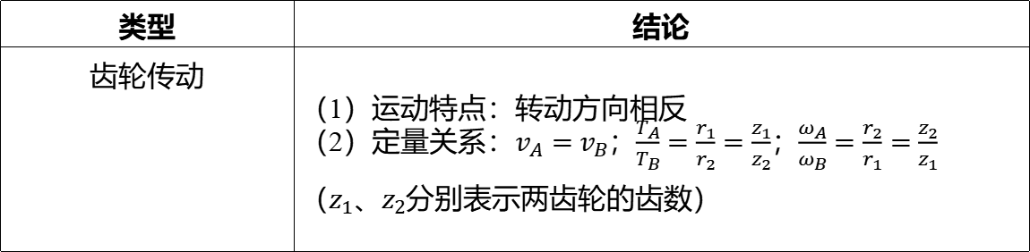
续表
类型 | 结论
齿轮传动 _________________________________________ | （1）运动特点：转动方向相反 （2）定量关系：$v_{A}=v_{B}$；$\frac{T_{A}}{T_{B}}=\frac{r_{1}}{r_{2}}=\frac{z_{1}}{z_{2}}$；$\frac{ω_{A}}{ω_{B}}=\frac{r_{2}}{r_{1}}=\frac{z_{2}}{z_{1}}$ （$z_{1}$、$z_{2}$ 分别表示两齿轮的齿数）

Slide 25
考点二 圆周运动中的动力学问题
1.向心力的确定
（1）确定圆周运动轨道所在的平面，确定圆心的位置。
（2）分析物体的受力情况，所有的力沿半径方向指向圆心的合力充当向心力。

Slide 26
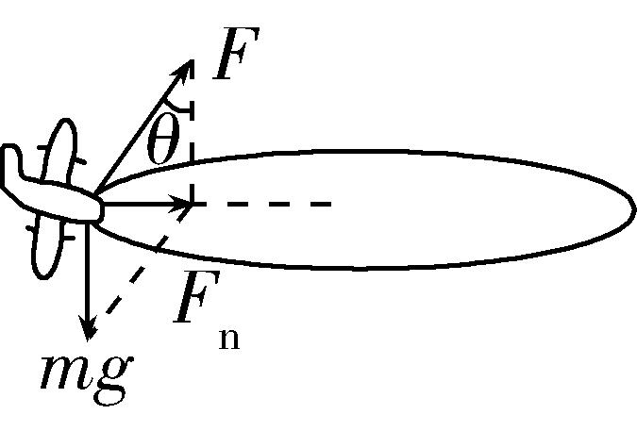
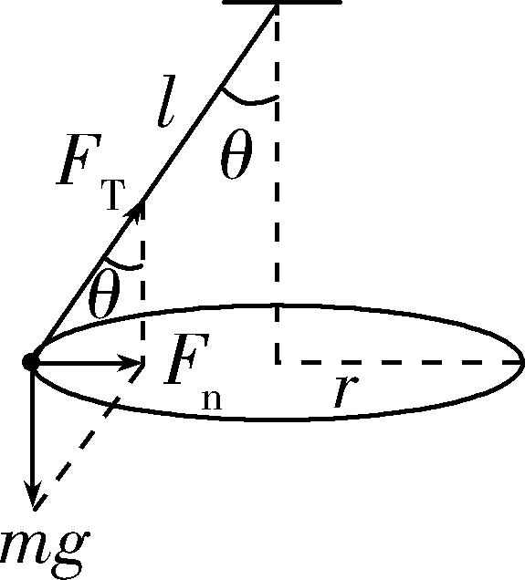
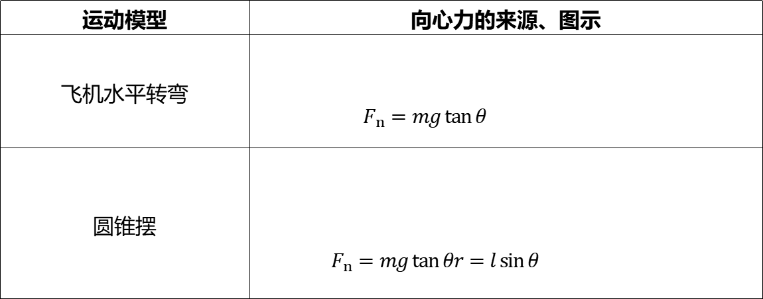
2.运动模型
运动模型 | 向心力的来源、图示
飞机水平转弯 | $F_{n}=mg tan θ$ _______________________________________
圆锥摆 | $F_{n}=mg tan θr=l sin θ$ __________________________________

Slide 27
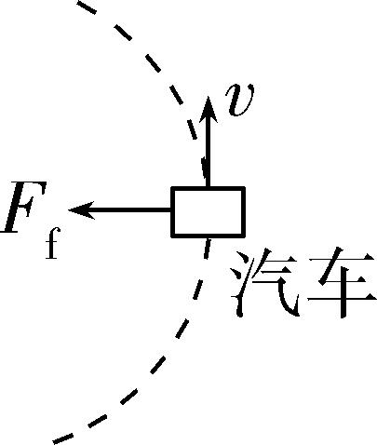
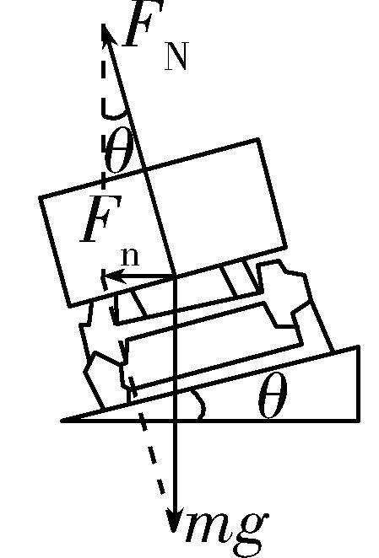
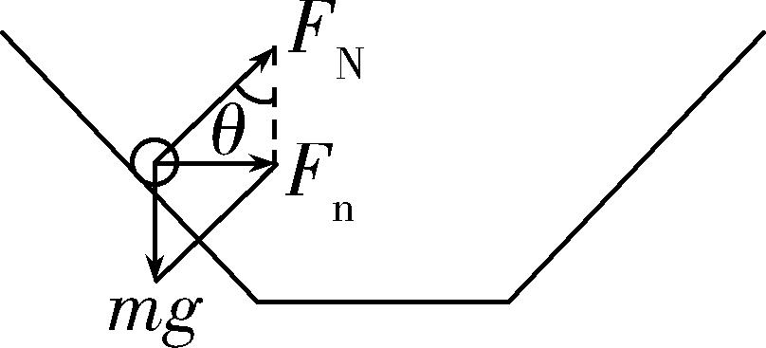
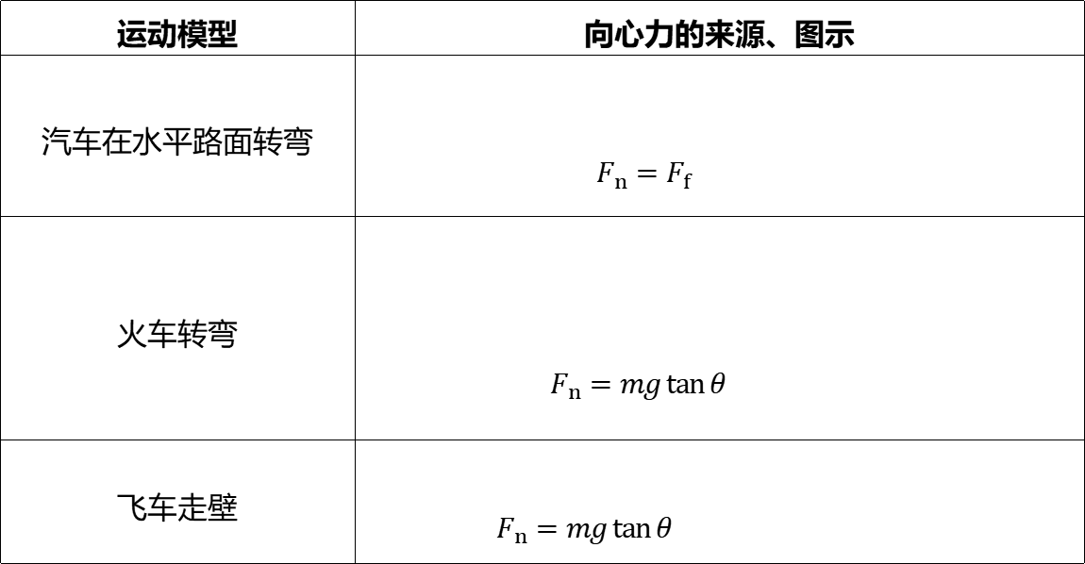
续表
运动模型 | 向心力的来源、图示
汽车在水平路面转弯 | $F_{n}=F_{f}$ _________________________
火车转弯 | $F_{n}=mg tan θ$ ___________________________
飞车走壁 | $F_{n}=mg tan θ$ ______________________________________________

Slide 28
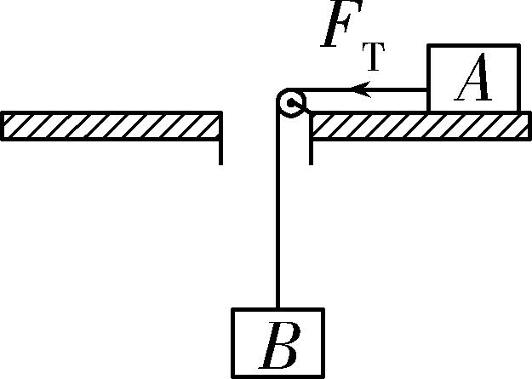
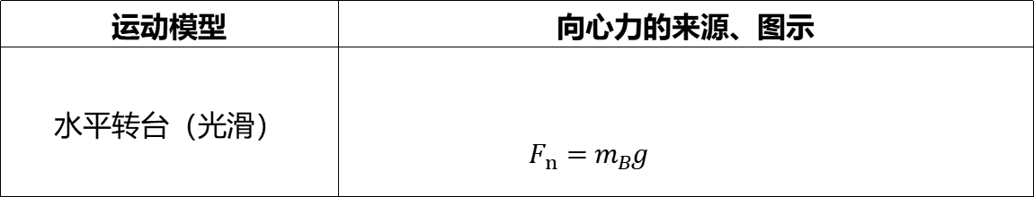
续表
运动模型 | 向心力的来源、图示
水平转台（光滑） | $F_{n}=m_{B}g$ _____________________________________

Slide 29
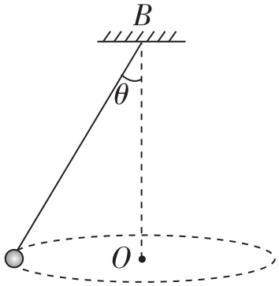
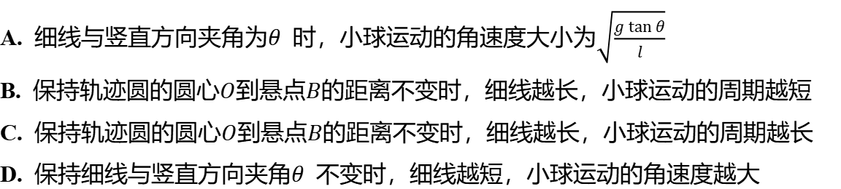
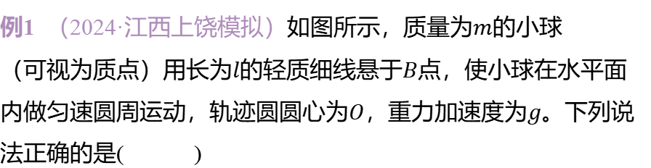
例1 （2024·江西上饶模拟）如图所示，质量为$m$ 的小球
（可视为质点）用长为$l$的轻质细线悬于$B$ 点，使小球在水平面
内做匀速圆周运动，轨迹圆圆心为$O$，重力加速度为$g$ 。下列说
法正确的是( )
D
A. 细线与竖直方向夹角为$θ$ 时，小球运动的角速度大小为$\sqrt{\frac{g tan θ}{l}}$
B. 保持轨迹圆的圆心$O$到悬点$B$ 的距离不变时，细线越长，小球运动的周期越短
C. 保持轨迹圆的圆心$O$到悬点$B$ 的距离不变时，细线越长，小球运动的周期越长
D. 保持细线与竖直方向夹角$θ$ 不变时，细线越短，小球运动的角速度越大

Slide 30
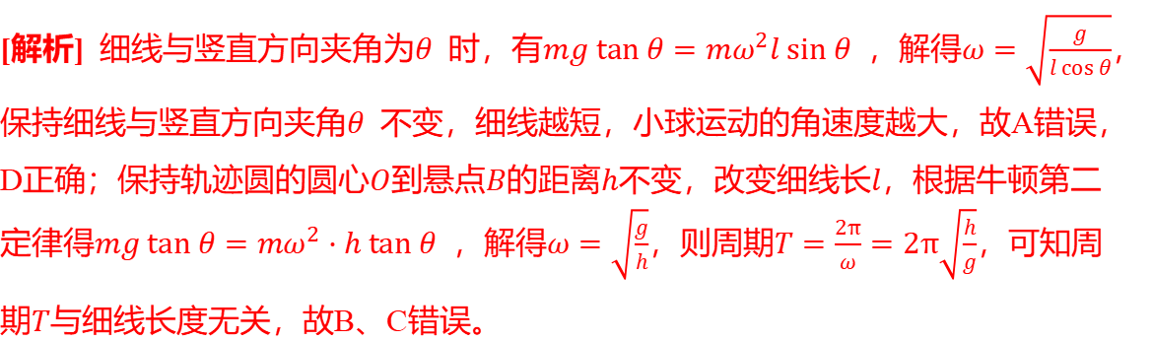
[解析] 细线与竖直方向夹角为$θ$ 时，有$mg tan θ=mω​^{2}l sin θ$ ，解得$ω=\sqrt{\frac{g}{l cos θ}}$ ，
保持细线与竖直方向夹角$θ$ 不变，细线越短，小球运动的角速度越大，故A错误，
D正确；保持轨迹圆的圆心$O$到悬点$B$的距离$h$不变，改变细线长$l$ ，根据牛顿第二
定律得$mg tan θ=mω​^{2}⋅h tan θ$ ，解得$ω=\sqrt{\frac{g}{h}}$，则周期$T=\frac{2π}{ω}=2π\sqrt{\frac{h}{g}}$ ，可知周
期$T$ 与细线长度无关，故B、C错误。

Slide 31
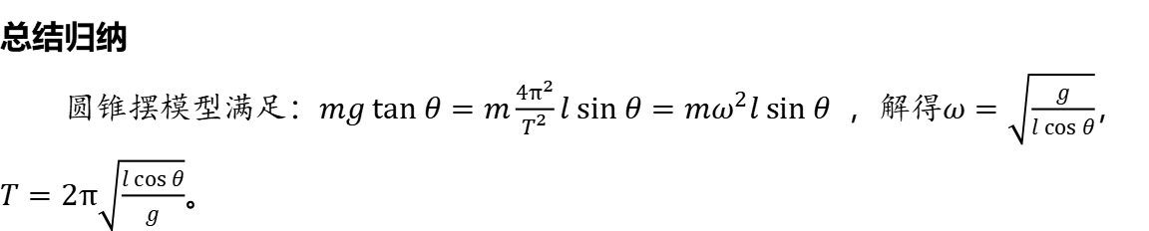
总结归纳
圆锥摆模型满足：<m>$mg tan θ=m\frac{4π​^{2}}{T^{2}}l sin θ=mω​^{2}l sin θ$</m> ，解得<m>$ω=\sqrt{\frac{g}{l cos θ}}$</m>，
<m>$T=2π\sqrt{\frac{l cos θ}{g}}$</m>。

Slide 32
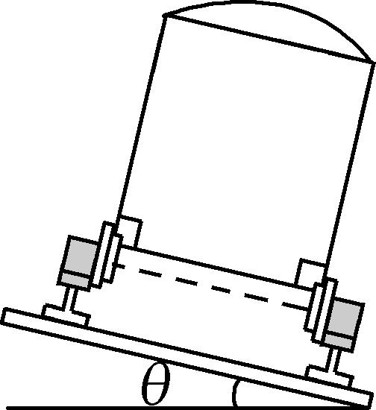
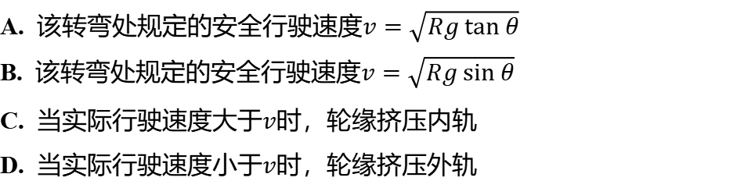
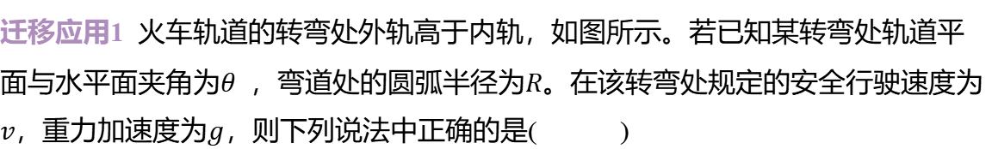
迁移应用1 火车轨道的转弯处外轨高于内轨，如图所示。若已知某转弯处轨道平
面与水平面夹角为$θ$ ，弯道处的圆弧半径为$R$ 。在该转弯处规定的安全行驶速度为
$v$，重力加速度为$g$ ，则下列说法中正确的是( )
A
A. 该转弯处规定的安全行驶速度$v=\sqrt{Rg tan θ}$
B. 该转弯处规定的安全行驶速度$v=\sqrt{Rg sin θ}$
C. 当实际行驶速度大于$v$ 时，轮缘挤压内轨
D. 当实际行驶速度小于$v$ 时，轮缘挤压外轨

Slide 33
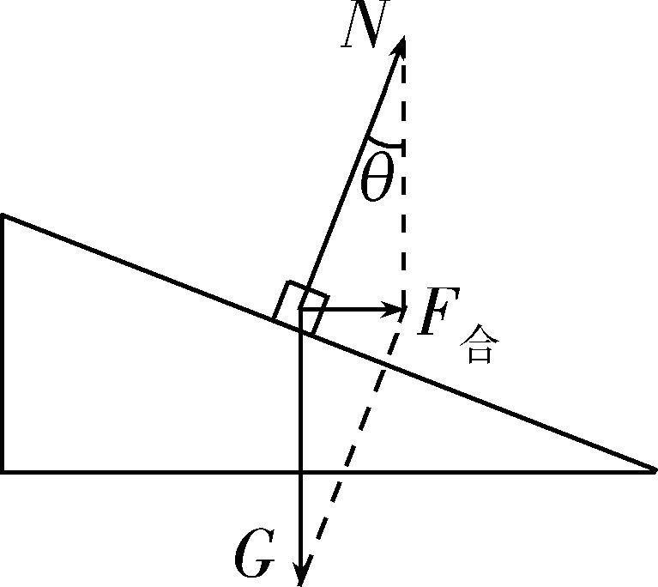
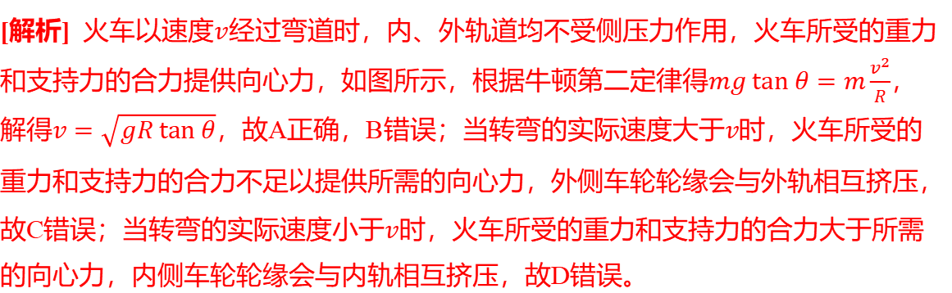
[解析] 火车以速度$v$ 经过弯道时，内、外轨道均不受侧压力作用，火车所受的重力
和支持力的合力提供向心力，如图所示，根据牛顿第二定律得$mg tan θ=m\frac{v^{2}}{R}$ ，
解得$v=\sqrt{gR tan θ}$，故A正确，B错误；当转弯的实际速度大于$v$ 时，火车所受的
重力和支持力的合力不足以提供所需的向心力，外侧车轮轮缘会与外轨相互挤压，
故C错误；当转弯的实际速度小于$v$ 时，火车所受的重力和支持力的合力大于所需
的向心力，内侧车轮轮缘会与内轨相互挤压，故D错误。

Slide 34
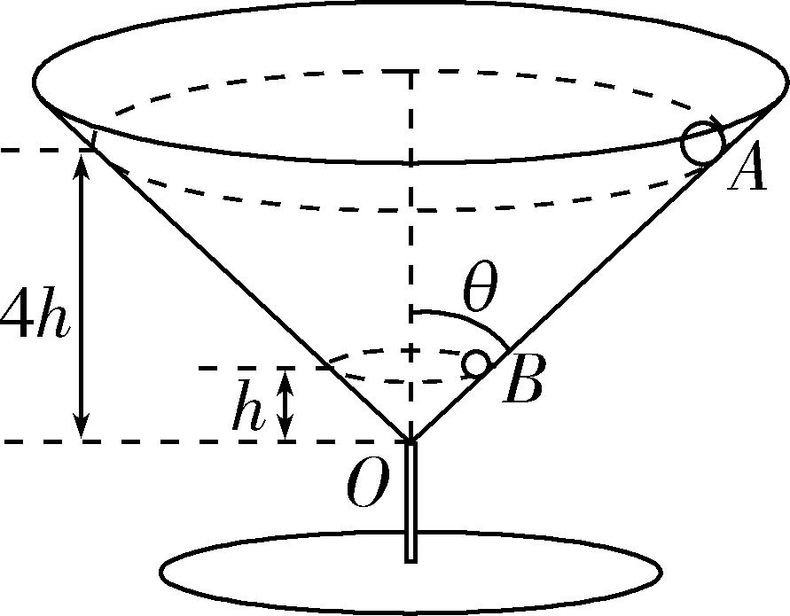
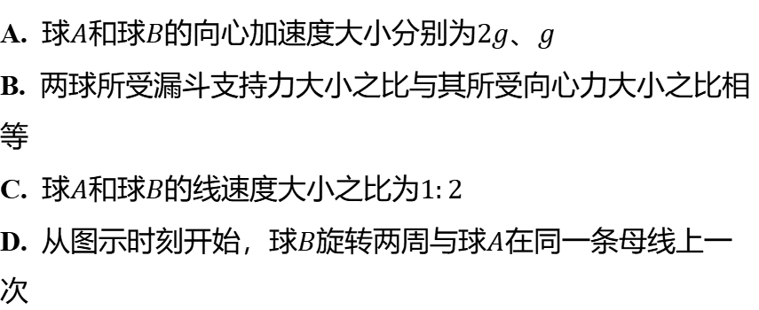
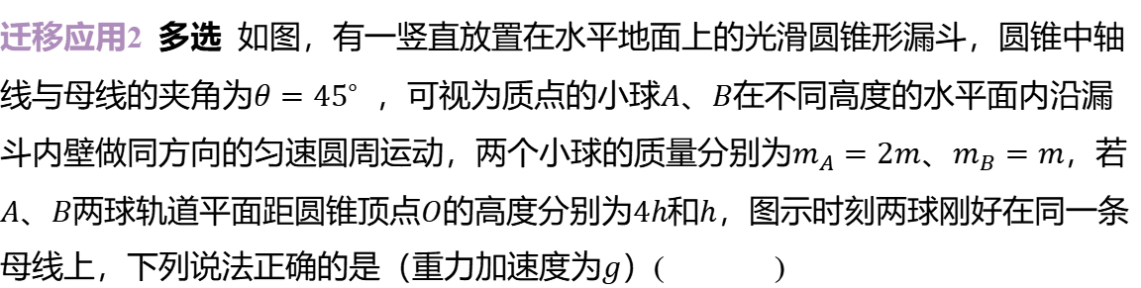
迁移应用2 多选 如图，有一竖直放置在水平地面上的光滑圆锥形漏斗，圆锥中轴
线与母线的夹角为$θ={45}^{∘}$ ，可视为质点的小球$A$、$B$ 在不同高度的水平面内沿漏
斗内壁做同方向的匀速圆周运动，两个小球的质量分别为$m_{A}=2m$、$m_{B}=m$ ，若
$A$、$B$两球轨道平面距圆锥顶点$O$的高度分别为$4h$和$h$ ，图示时刻两球刚好在同一条
母线上，下列说法正确的是（重力加速度为$g$ ）( )
BD
A. 球$A$和球$B$的向心加速度大小分别为$2g$、$g$
B. 两球所受漏斗支持力大小之比与其所受向心力大小之比相
等
C. 球$A$和球$B$的线速度大小之比为$1:2$
D. 从图示时刻开始，球$B$旋转两周与球$A$ 在同一条母线上一
次

Slide 35

[解析] 对球$A$、$B$进行受力分析，由牛顿第二定律可得$a_{A}=a_{B}=g$ ，故A错误；由
题意可知，对两球都有$F_{支} cos θ=F_{向}$，即$\frac{F_{支}}{F_{向}}=\sqrt{2}$ ，两球所受漏斗支持力大小之比
与其所受向心力大小之比相等，故B正确；由$F_{向}=ma=m\frac{v^{2}}{r}$ 结合几何关系可得球
$A$和球$B$的线速度大小之比为$2:1$，故C错误；由$ω=\frac{v}{r}$及上述分析可得，球$A$与球$B$
的角速度之比为$ω_{A}:ω_{B}=\frac{v_{A}}{4h tan θ}:\frac{v_{B}}{h tan θ}=1:2$ ，则从图示时刻起，两球再一次位于
同一条母线上时有$ω_{B}t−ω_{A}t=2π$ ，则$ω_{B}t=4π$ ，即球$B$旋转两周与球$A$ 在同一
条母线上一次，故D正确。

Slide 36
视野拓展
圆周运动与平抛运动综合问题
拓展1：水平面内的圆周运动与平抛运动的综合问题
1.此类问题有时是一个物体在水平面上做圆周运动，另一个物体做平抛运动，特定
条件下相遇；有时是一个物体先做水平面内的匀速圆周运动，后做平抛运动。有
时还要结合能量关系分析求解。

Slide 37
2.解题关键
（1）明确水平面内匀速圆周运动的向心力来源，根据牛顿第二定律和向心力公式
列方程。
（2）平抛运动一般是沿水平方向和竖直方向分解速度或位移。
（3）速度是联系前后两个过程的关键物理量，前一个过程的末速度是后一个过程
的初速度。

Slide 38


例2 多选 如图所示，B球在水平面内做半径为$R$ 的匀速圆周运动，竖直平台与轨迹
相切且高度为$R$，当$B$球运动到切点时，在切点正上方的$A$ 球水平飞出，速度大小
为$\sqrt{\frac{3}{2}Rg}$，$g$为重力加速度大小，不计空气阻力，要使$B$球运动一周内与$A$ 球相遇，
则$B$ 球的速度大小可能为( )
AB
A. $\frac{π}{3}\sqrt{2Rg}$ B. $\frac{2π}{3}\sqrt{2Rg}$ C. $π\sqrt{2Rg}$ D. $2π\sqrt{2Rg}$

Slide 39


[解析] $A$球做平抛运动的时间$t=\sqrt{\frac{2R}{g}}$，水平位移大小$x=v_{0}t=\sqrt{3}R$，要使$B$ 球运
动一周内与$A$球相遇，则$A$球的落点在圆周上，有两种可能，$A$ 球水平位移与过切点
的直径的夹角均为${30}^{∘}$ ，如图所示。若在$C$点相遇，$B$球转过的角度为$\frac{2}{3}π$ ，则$B$ 球
的速度大小$v_{B}=\frac{\frac{2}{3}πR}{t}=\frac{π}{3}\sqrt{2Rg}$；若在$D$点相遇，$B$球转过的角度为$\frac{4}{3}π$ ，则$B$ 球的
速度大小$v′_{B}=\frac{\frac{4}{3}πR}{t}=\frac{2π}{3}\sqrt{2Rg}$ 。故A、B正确。

Slide 40



迁移应用3 多选 如图所示，直径为$d$ 的竖直圆筒绕中心轴线以
恒定的转速匀速转动。一子弹以水平速度沿圆筒直径方向从左
侧射入圆筒，从右侧射穿圆筒后发现两弹孔在同一竖直线上且
相距为$h$，不计空气阻力，重力加速度为$g$ ，则( )
ACD
A. 子弹在圆筒中的水平速度为$d\sqrt{\frac{g}{2h}}$ B. 子弹在圆筒中的水平速度为$2d\sqrt{\frac{g}{2h}}$
C. 圆筒转动的角速度可能为$π\sqrt{\frac{g}{2h}}$ D. 圆筒转动的角速度可能为$3π\sqrt{\frac{g}{2h}}$

Slide 41

[解析] 子弹在圆筒中运动的时间与自由下落高度$h$的时间相同，即$t=\sqrt{\frac{2h}{g}}$ ，则
$v_{0}=\frac{d}{t}=d\sqrt{\frac{g}{2h}}$，故A正确，B错误；在此段时间内圆筒转过的角度为$π$ 的奇数倍，
即$ωt=(2n+1)π(n=0,1,2,⋯)$，所以$ω=\frac{(2n+1)π}{t}=(2n+1)π\sqrt{\frac{g}{2h}}(n=0,1,2,⋯)$ ，
故C、D正确。

Slide 42
拓展2：竖直面内的圆周运动与平抛运动的综合问题
1.此类问题有时是物体先做竖直面内的变速圆周运动，后做平抛运动；有时是物体
先做平抛运动，后做竖直面内的变速圆周运动。往往要结合能量关系求解，多以
计算题形式考查。
2.解题关键
（1）竖直面内的圆周运动首先要明确是“轻杆模型”还是“轻绳模型”，然后分析物
体能够到达圆周最高点的临界条件。
（2）速度也是联系前后两个过程的关键物理量。

Slide 43


例3 抛石机是古代战场的破城重器（如图甲），可简化为图乙所示模型。将石块
放在长臂$A$端的半球形凹槽（内壁视为光滑）内，在短臂$B$端挂上重物，将$A$ 端拉
至地面然后突然释放。假设石块运动到转轴$O$正上方的$P$ 点时被水平抛出。已知转
轴$O$到地面的距离$h=5 m$，$OB$略小于$h$，$OA=L=15 m$，石块质量$m=30 kg$
（可视为质点），测得从$P$点抛出后的水平位移为$40\sqrt{3} m$ 。不计空气阻力和所有
摩擦，取重力加速度$g=10 m/s^{2}$ ，求：

Slide 44

（1） 石块落地时速度的大小；
[答案] $40 m/s$
[解析] 石块从$P$点抛出后到达地面的过程做平抛运动，竖直方向有$L+h=\frac{1}{2}gt^{2}$
水平方向有$x=v_{0}t$
解得$v_{0}=20\sqrt{3} m/s$
石块落地时竖直方向的速度大小$v_{y}=gt$
石块落地时速度的大小$v=\sqrt{v_{0}^{2}+v_{y}^{2}}=40 m/s$

Slide 45

（2） 石块到达$P$ 点时对凹槽压力的大小及方向。
[答案] $2 100 N$ ; 竖直向上
[解析] 石块到达$P$点时，根据牛顿第二定律有$N+mg=m\frac{v_{0}^{2}}{L}$
解得$N=2 100 N$
根据牛顿第三定律可知石块对凹槽压力的大小为$N′=2 100 N$ ，方向竖直向上

